Slide 1
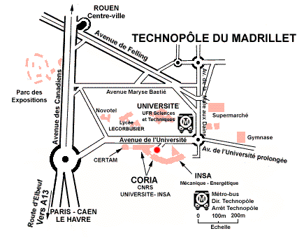
Campus du Madrillet
Maison du doctorat

